Slide 1

Đề tài: Xây dựng phần mềm quản lý thông tin sinh viên
Tiểu luận môn học:
Nhập môn công nghệ phần mềm
Giảng viên: Trần Thanh Nhã
LHP: 2121COMP104404

Slide 2
SINH VIÊN THỰC HIỆN
HỌ TÊN | MSSV | NHIỆM VỤ | MỨC ĐỘ HOÀN THÀNH
Phạm Đức Tài | 44.01.104.186 | Nghiên cứu + Khảo sát + Viết báo cáo PowerPoint, vẽ mô hình Use Case | 99%
Nguyễn Văn Hiếu | 46.01.104.054 | Nghiên cứu + Viết báo cáo Word, quay video thuyết trình, thiết kế giao diện, vẽ mô hình | 99%

Slide 3
NỘI DUNG THỰC HIỆN
01
02
03
Khảo sát hiện trạng
Phân tích hệ thống
Xây dựng hệ thống
Tiến hành khảo sát và lập ra kế hoạch dự án
Phân tích chi tiết hệ thống và tổng hợp bằng sơ đồ Use Case
Xác định đúng yêu cầu hệ thống và tiến hành bước đầu xây dựng hệ thống bằng mô hình CDM

Slide 4
NỘI DUNG THỰC HIỆN
04
05
06
Thiết kế giao diện
Kết luận
Tài liệu tham khảo
Thiết kế các giao diện cần thiết cho phần mềm.
Nêu ra kết quả đạt được, những hạn chế và hướng phát triển trong tương lai.

Slide 5
1.Khảo sát hiện trạng
Dưới sự phát triển của Công nghệ thông tin, các trường Đại học đang có xu hướng tìm cách để ngày càng hoàn thiện hệ thống công nghệ thông tin nhằm công nghệ hóa các hoạt động trong đơn vị.

Slide 6

MỤC ĐÍCH BÀI TOÁN
Rèn luyện
kinh nghiệm
Tối ưu việc quản lý thông tin sinh viên
Hiểu rõ công cụ phát triển ứng dụng
Giúp việc quản lý thuận lợi chính xác

Slide 7
KẾ HOẠCH DỰ ÁN
Đối tượng nghiên cứu
Phạm vi nghiên cứu
Mục đích nghiên cứu
Nhiệm vụ nghiên cứu
Phương pháp nghiên cứu
Ý nghĩa
Hệ thống quản lý sinh viên các trường Đại học
Ứng dụng dùng để quản lý sinh viên
Tối ưu việc nhập điểm
Quản lý điểm Quản lý khoa, nghành, lớp Quản lý môn, học kỳ, niên khóa
Tìm hiểu nghiệp vụ quản lý thông tin sinh viên
Khảo sát thực tế + nghiên cứu lý thuyết để xây dựng CSDL, xây dựng các module xử lý
Hiểu rõ nghiệp vụ quản lý thông tin sinh viên Áp dụng kiến thức nhập môn CNPM

Slide 8
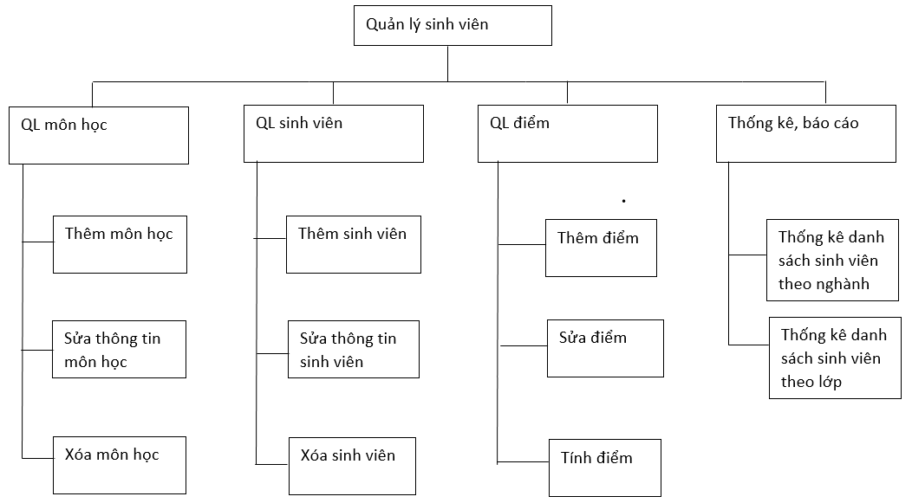
BIỂU ĐỒ PHÂN CẤP CHỨC NĂNG (BFD)

Slide 9

2.PHÂN TÍCH HỆ THỐNG

Slide 10
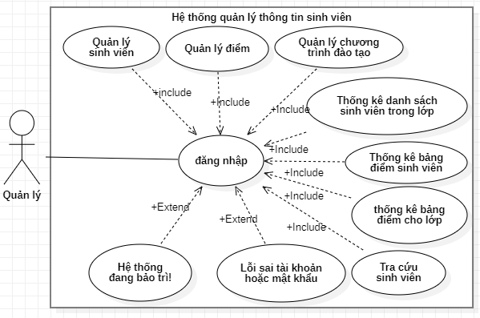
BIỂU ĐỒ USE CASE TỔNG QUÁT

Slide 11
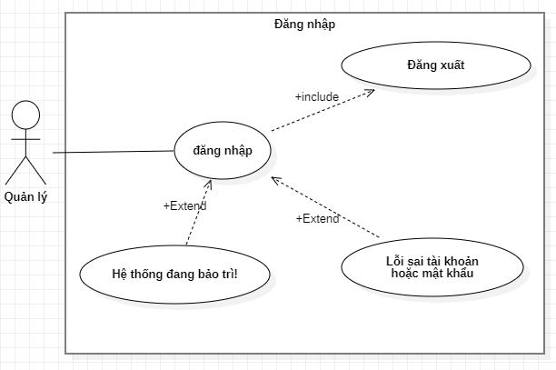
BIỂU ĐỒ USE CASE CHỨC NĂNG ĐĂNG NHẬP

Slide 12
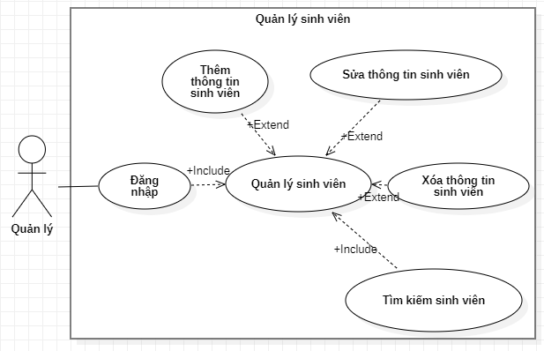
BIỂU ĐỒ USE CASE QUẢN LÝ THÔNG TIN SV

Slide 13
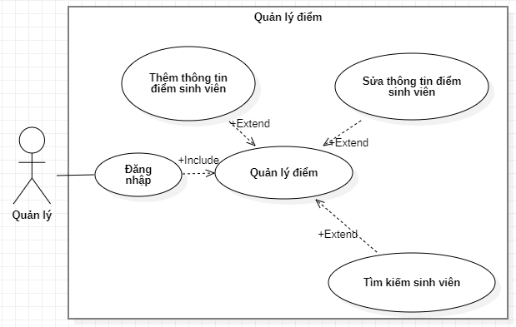
BIỂU ĐỒ USE CASE QUẢN LÝ ĐIỂM

Slide 14
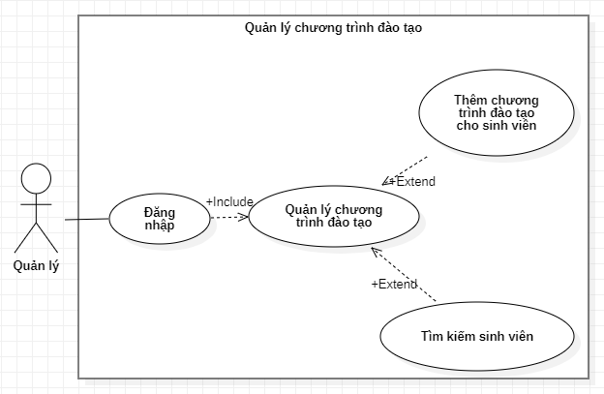
BIỂU ĐỒ USE CASE QUẢN LÝ CHƯƠNG TRÌNH ĐÀO TẠO

Slide 15
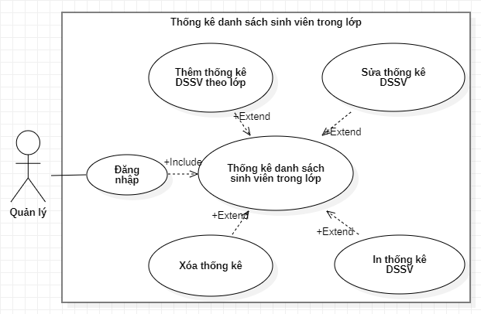
BIỂU ĐỒ USE CASE THỐNG KÊ DSSV TRONG LỚP

Slide 16
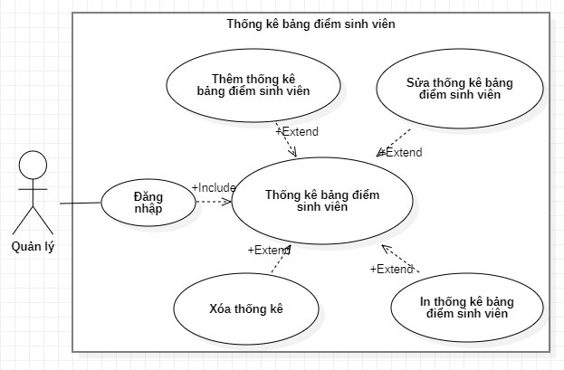
BIỂU ĐỒ USE CASE THỐNG KÊ BẢNG ĐIỂM SV

Slide 17
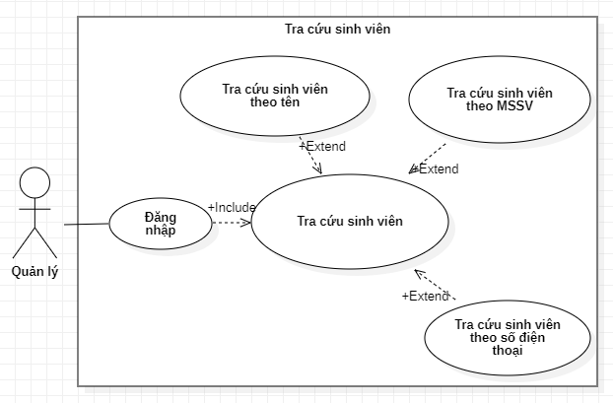
BIỂU ĐỒ USE CASE TRA CỨU SINH VIÊN

Slide 18

3.XÂY DỰNG HỆ THỐNG
Xác định yêu cầu
Phân tích yêu cầu
Xây dựng các thực thể
Vẽ mô hình thực thể
Xây dựng mô hình CDM
Chuyển sang mô hình PDM

Slide 19
XÂY DỰNG CÁC THỰC THỂ
Thực thể NGANH (Ngành): Mã ngành (khóa chính), tên ngành, ghi chú.
Thực thể KHOA (Khoa): Mã khoa (khóa chính), tên khoa, ghi chú.
Thực thể LOP (Lớp): Mã lớp (khóa chính), tên lớp.
Thực thể SINHVIEN (Sinh viên): Mã sinh viên (khóa chính), họ tên, ngày sinh, giới tính, dân tộc, địa chỉ, số điện thoại, thành phố, ghi chú.
Thực thể MONHOC (Môn học): Mã môn, tên môn, ghi chú.
Thực thể HOCKYNAMHOC (Học kỳ - năm học): Mã học kỳ - năm học (khóa chính), tên học kỳ - năm học, ghi chú.
Thực thể DIEM (điểm): Điểm lần 1, điểm lần 2, điểm tích lũy, ghi chú.
Thực thể NIENKHOA (Niên khóa): Mã niên khóa (khóa chính), tên niên khóa, ghi chú.
Thực thể MONCUANGANH (Môn của ngành): Mã ngành, Mã môn học.

Slide 20
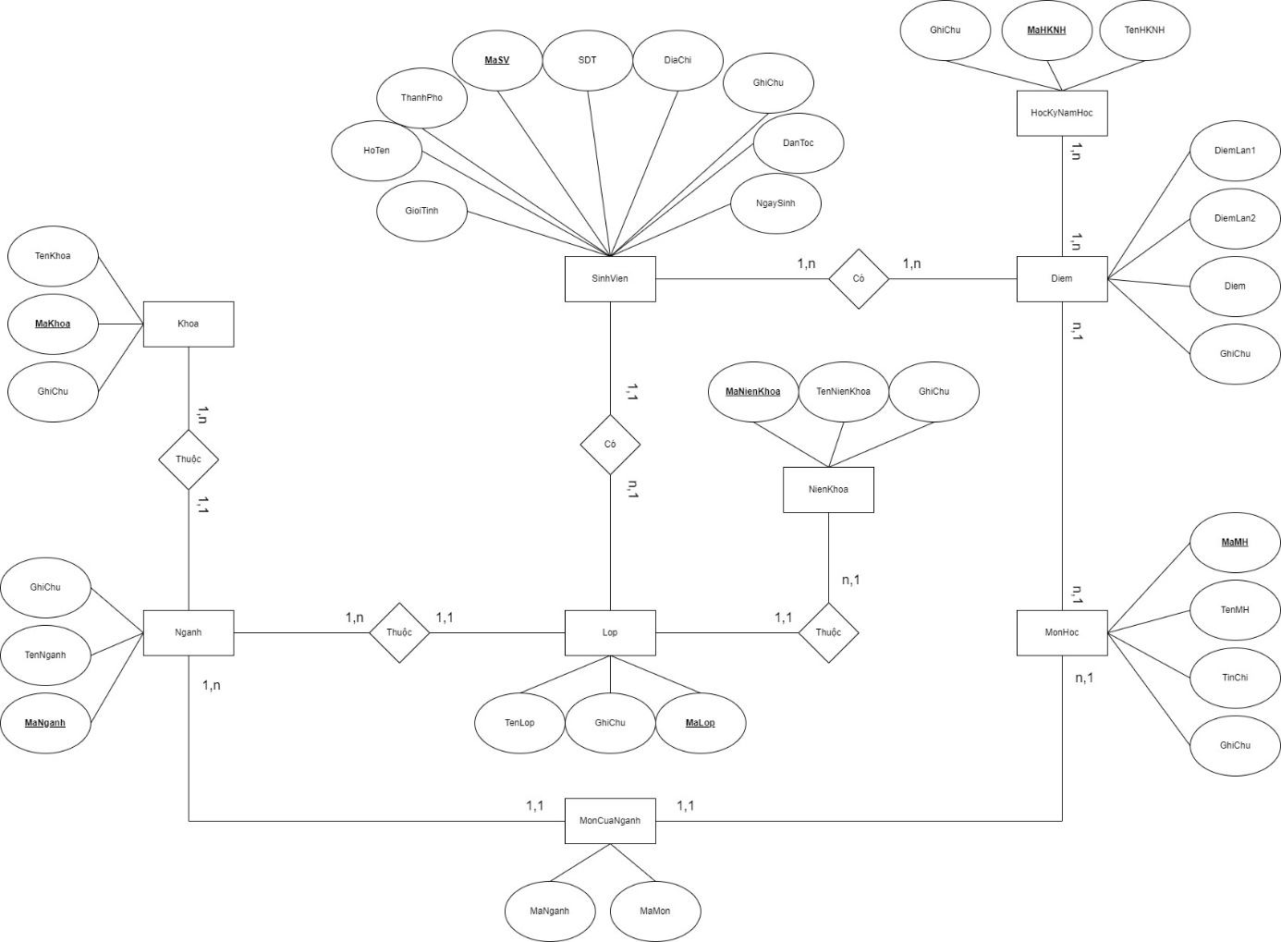
XÂY DỰNG MÔ HÌNH QUAN HỆ THỰC THỂ

Slide 21
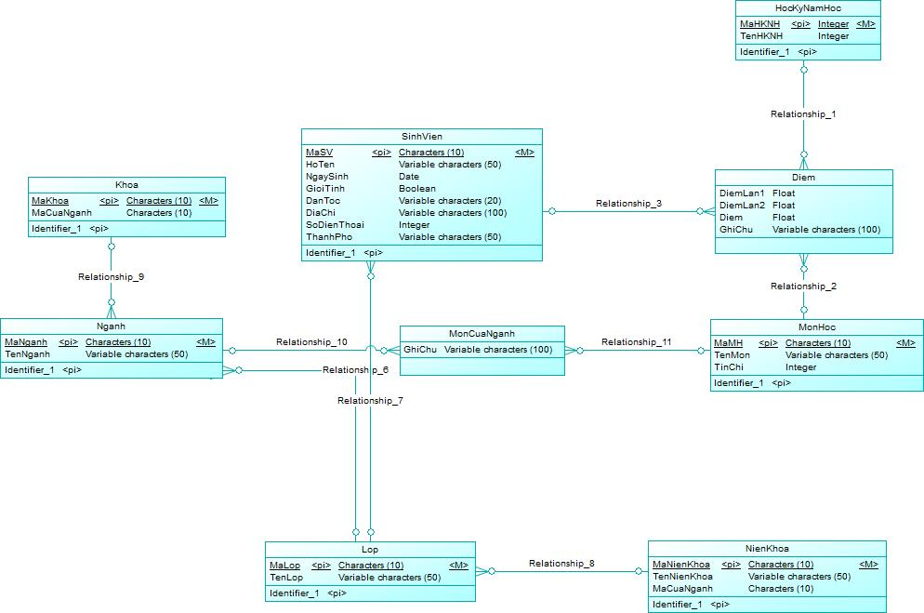
XÂY DỰNG MÔ HÌNH THỰC THỂ KẾT HỢP (CDM)

Slide 22
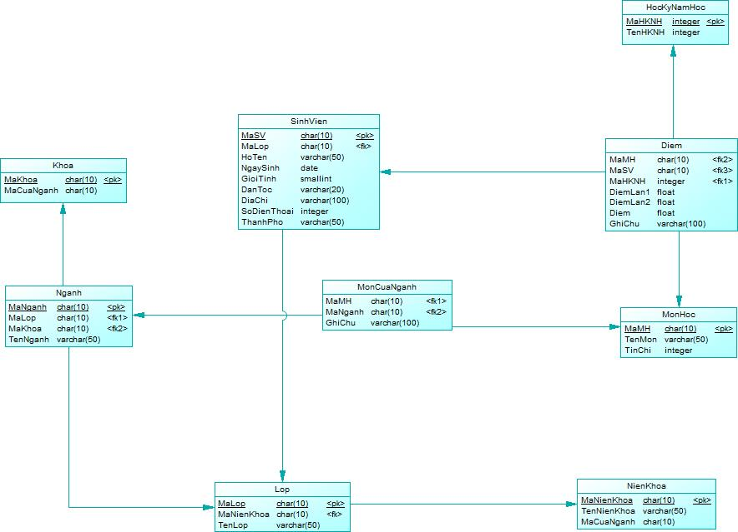
MÔ HÌNH VẬT LÝ (PDM)

Slide 23
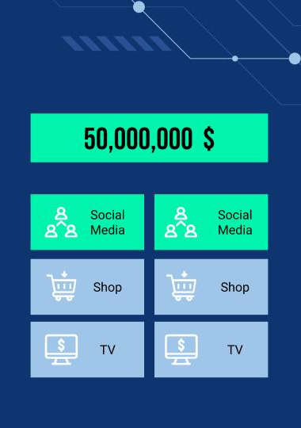


4.THIẾT KẾ GIAO DIỆN

Slide 24
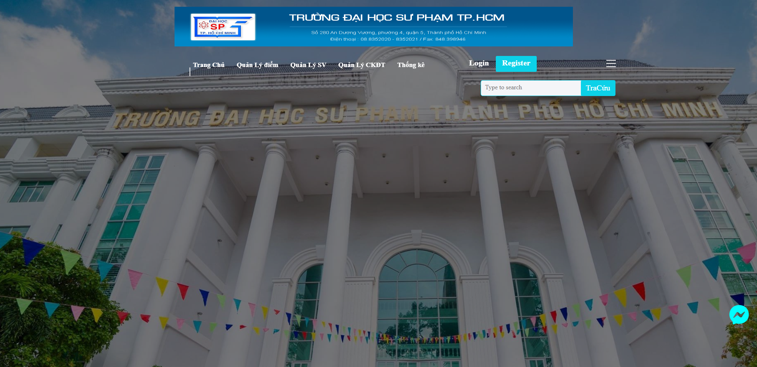
GIAO DIỆN CHÍNH CHƯƠNG TRÌNH

Slide 25
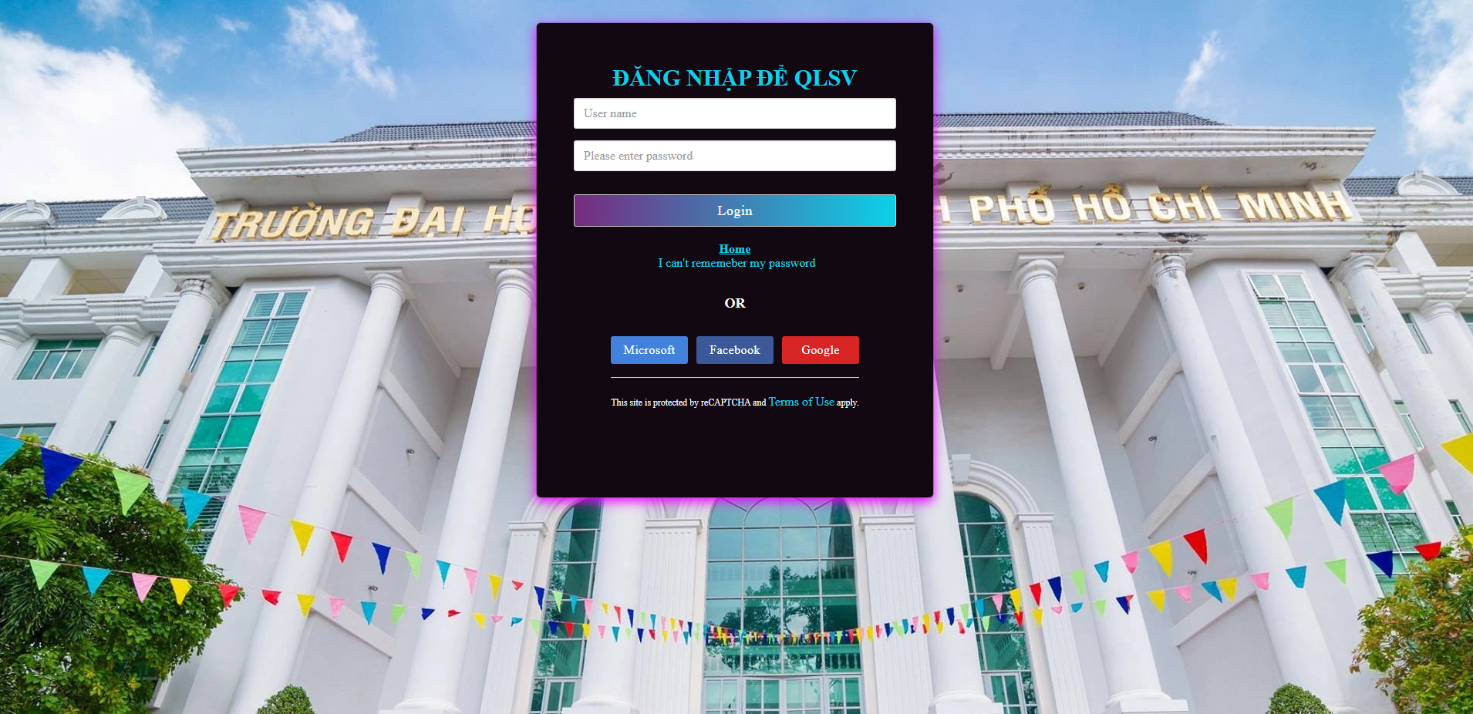
MÀN HÌNH ĐĂNG NHẬP

Slide 26
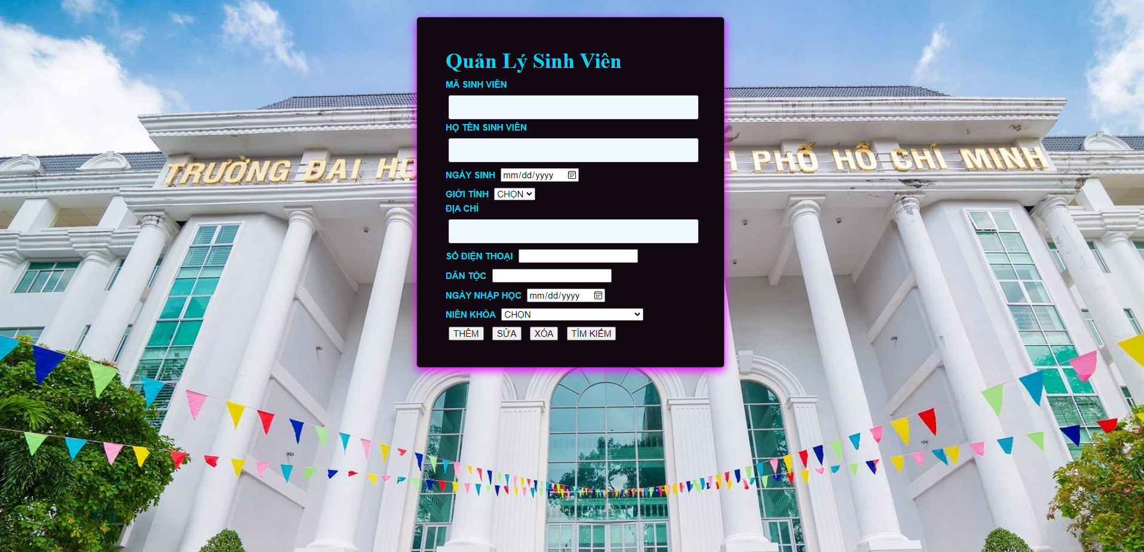
Thêm sinh viên, Sửa thông tin sinh viên, Xóa sinh viên.

Slide 27
5.KẾT LUẬN
Kết quả đạt được
Bước đầu nghiên cứu thành công cách tạo một chương trình quản lý sinh viên.
Thành công trong việc quản lý các thông tin cơ bản của sinh viên.
Hạn chế
Chưa thể xử lý việc học và thi lại của sinh viên.
Chưa có web tra cứu điểm cho sinh viên.
Hướng phát triển
Phát triển thành phần mềm hoàn chỉnh.
Phát triển thêm nhiều chức năng: học lại, thi lại.
Hỗ trợ web tra cứu điểm cho sinh viên.

Slide 28



LINK GITHUB
https://github.com/nguyenvanhieu24/QLSV_NhapMonCNPM
LINK VIDEO
NhapMonCNPM - Google Drive

